Slide 1
Editor de Texto VI
Linux Services Applications
FIAP
Guilherme Rodrigues

Slide 2
Editor de textos VI – Visual Interface
Criado em 1976 por Bill Joy (William Nelson Joy), para ser utilizado em sistemas UNIX-like;
Seu grande diferencial (1976) era permitir visualizar por completo o arquivo texto a ser editado, executar comandos e utilizar o Buffer;
Editor de texto puro;
Atualmente também temos o VIM (VI iMproved);

Slide 3
Funcionamento – Modos de Operação
Modo de Comando:
Modo padrão ao iniciarmos o VI;
Possibilita a execução de comandos e “navegar” pelo arquivo;
Os comandos são executados através de uma sequência específica de caracteres;
Podemos acionar este modo através da tecla [esc];
Modo de Edição/Inserção:
Possibilita inserir caracteres no arquivo texto;
Podemos acionar este modo de diversas formas, através de caracteres específicos no modo de comando;

Slide 4
Executando o VI
Para iniciar o VI, basta digitarmos no shell [vi arquivo];
Ao pressionar [Enter], o Prompt desaparece e uma nova tela com um til por linha [~] será exibida;
O VI será iniciado no modo de comando;

Slide 5
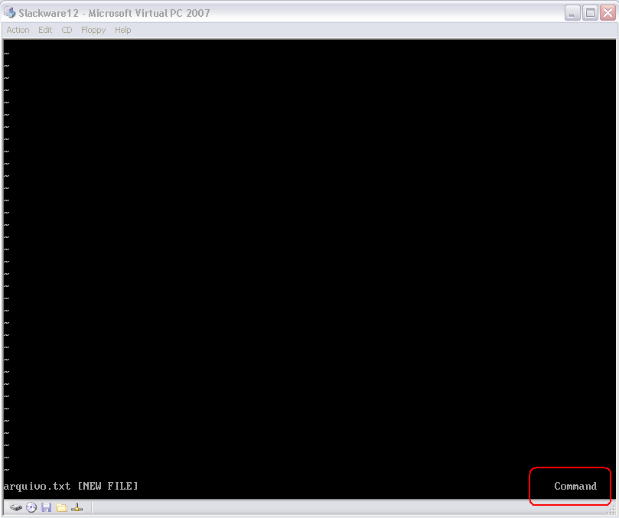
Modo de Comando (normal mode)

Slide 6
Modo de Comando – Possibilidades
O modo de comando nos permite:
Inserir/modificar/excluir texto;
Copiar/recortar e colar partes do texto;
Desfazer/refazer o último comando;
Pesquisar ou substituir partes do texto;
Movimentar/posicionar o cursor;
Sair e salvar do editor VI;
Definir e/ou visualizar configurações do VI;
Executar comandos externos (comandos do Shell);
Abrir vários arquivos no VI com “Janelamento”;

Slide 7
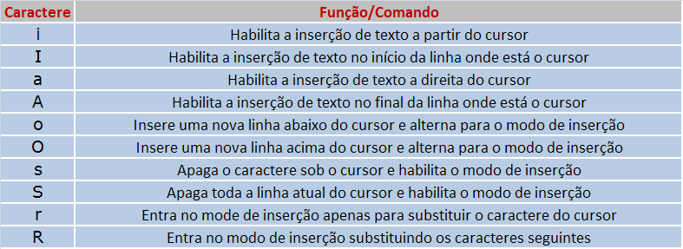
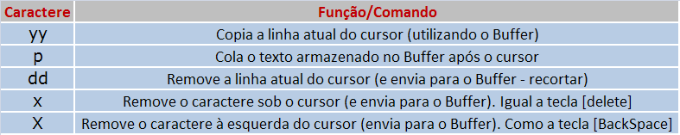
Modo de Comando – Comandos Básicos
Inserir/modificar/excluir texto;
Copiar/recortar e colar partes do texto;

Slide 8
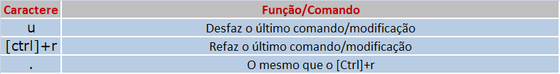
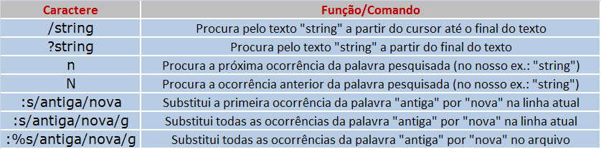
Modo de Comando – Comandos Básicos
Desfazer/refazer o último comando;
Pesquisar ou substituir partes do texto;

Slide 9
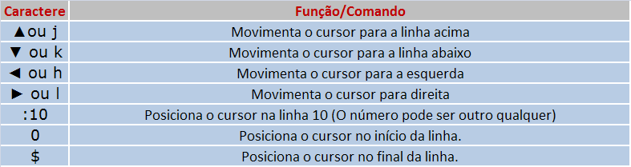
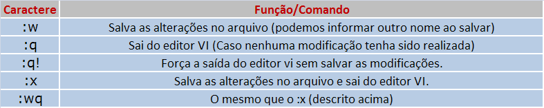
Modo de Comando – Comandos Básicos
Movimentar/posicionar o cursor;
Sair e salvar do editor VI;

Slide 10
Modo de Comando
Por serem de maior complexidade e menor usabilidade, comandos referentes aos temas abaixo podem ser visualizados com maiores detalhes no PDF disponibilizado ou no manual do VI (digitando: [man vi] – no Shell)
Definir e/ou visualizar configurações do VI;
Executar comandos externos (comandos do Shell);
Abrir vários arquivos no VI com “Janelamento”;

Slide 11
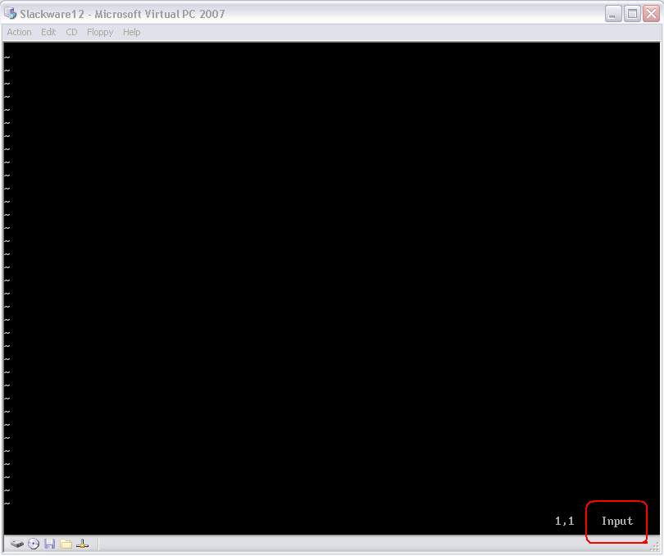
Modo de Edição/Inserção (Insert mode)

Slide 12
Modo de Edição/Inserção (Insert mode)
No modo de inserção, podemos digitar normalmente qualquer caractere alfanumérico e redigir textos;
OBSERVAÇÕES:
Em algumas distribuições (Red Hat e derivados) as teclas do teclado numérico não funcionam corretamente [tqrspuvxwy];
Em algumas distribuições (como o Slackware) os caracteres não são “visualmente” apagados no modo de inserção ao utilizar o [BackSpace], porém, ao pressionar [Esc] ou ao redigir um novo texto a tela é atualizada e os caracteres são excluídos;
A tecla [BackSpace] apenas movimenta o cursor no modo de comando;

Slide 13
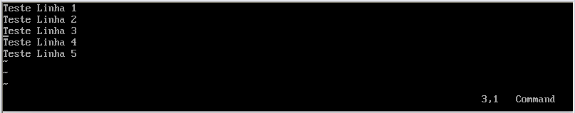
Outras opções
Para abrir um arquivo como “Somente Leitura”:
Para abrir um arquivo se posicionando na linha 3:

Slide 14

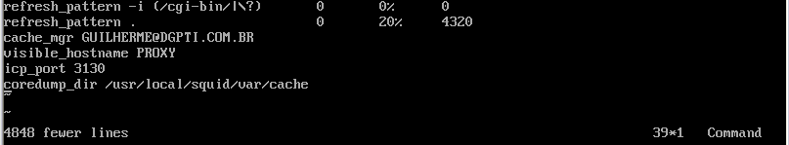
Exemplos
Ao abrir um arquivo de configuração extenso com diversos comentários [#], ou linhas vazias, podemos exibir apenas as configurações de duas formas (regex):
Utilizando o comando [grep] e expressões regulares:
Utilizando o próprio VI [:g/^#|$/d]:

Slide 15
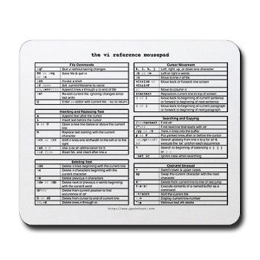
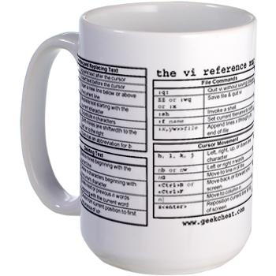

Guias de consulta rápida...
http://www.giftsforageek.com/marketplace-section/geekcheat/366808/vi_reference_mousepad

Slide 16
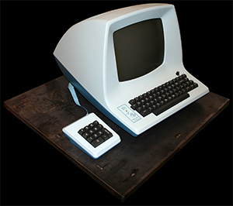
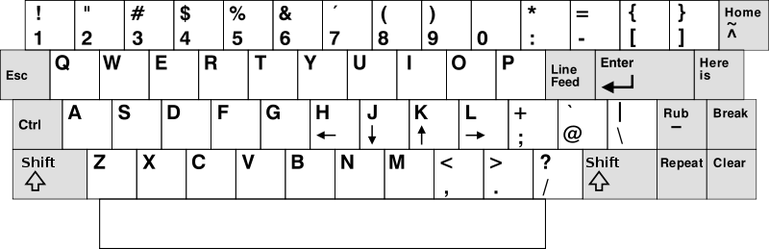
Curiosidades
O VI foi desenvolvido em 1976 no Terminal ADM-3A (1975);
Atalhos como CTRL+C (Z, X, V, A, ...), foram introduzidos pela Apple na década de 1980;
Layout do teclado ADM-3A;

Slide 17
Por que utilizar o VI???
Arquivos de configuração dos sistemas operacionais GNU/Linux, UNIX e derivados, são em texto puro;
Nativo em “todas” as distribuições Linux;
Permite o uso de expressões regulares e comandos complexos;
Baixo consumo de recursos (modo texto);
Tópico 103.8 com peso 3 no exame de certificação LPIC-1;

Slide 18
Dúvidas?!?
Vamos aos exercícios para praticar!
Lembre-se: Apenas a prática propicia a consolidação do conhecimento!

Slide 19
Referências
BONAN, Adilson Rodrigues. LINUX – Fundamentos, Prática & Certificação LPI. Editora: Alta Books. RJ. 2010;
http://www.guiafoca.org/
http://docs.freebsd.org/44doc/usd/12.vi/paper.html
http://www.vivaolinux.com.br/artigo/Utilizando-o-Vi-uma-introducao?pagina=1
http://www.linux.ie/articles/tutorials/vi.php
http://xahlee.org/emacs/keyboard_hardware_and_key_choices.html

